Slide 1
Chuvas Ácidas
A Água na Escola Portuguesa
Incluir imagem simples sobre tema
Ciências da Natureza 8.º ano

Slide 2
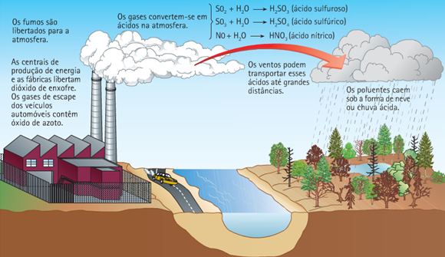
Chuvas ácidas
O que são as chuvas ácidas?
O dióxido de enxofre e os óxidos de azoto resultantes da queima de combustíveis fosseis, por exemplo das centrais termoelétricas ou dos automóveis, reagem na atmosfera com a água da chuva, que ao precipitar, sob a forma de chuvas acidas, e por ação do vento pode atingir áreas bastante alargadas.
Figura 1 – Esquema representativo da formação e proliferação das chuvas ácidas
(Fonte: http://viagenspelageografia.blogspot.pt/2013_06_01_archive.html)
cna

Slide 3
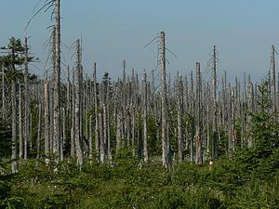
Chuvas ácidas
Uma chuva considerada normal apresenta um pH 5,6. Contudo, com o efeito dos ácidos nítricos e ácidos sulfúricos formados na atmosfera, as chuvas ácidas apresentam pH inferior a 5.
Sabias que…
… A expressão chuva ácida foi utilizada pela primeira vez em 1872 por Robert Angus Smith, sendo que o primeiro relato deste fenómeno ocorreu em Manchester, em Inglaterra.
Figura 2 – Efeito das chuvas acidificadas na vegetação
(Fonte: https://pt.wikipedia.org/wiki/Chuva_%C3%A1cida)
cna

Slide 4
Impactes das Chuvas ácidas
As chuvas ácidas têm impactes negativos:
Degradação dos monumentos
Destruição da vegetação e dos habitats naturais
Morte de seres vivos
Afeta a saúde humana
cna

Slide 5
Medidas tomadas
Atualmente, de modo a diminuir a ocorrência de chuvas ácidas existem diretivas Europeias que obrigam os países a reduzirem as emissões de dióxido de enxofre das centrais termoelétricas e os veículos automóveis que são vendidos encontram-se equipados com conversores catalíticos, que diminuem as emissões de gases tóxicos para a atmosfera.
Sabias que…
… Cerca de 35% dos ecossistemas europeus já estão gravemente alterados e cerca de 50% das florestas da Alemanha e da Holanda estão destruídas pelas chuvas ácidas.
A água do mar, na costa do Atlântico Norte está entre 10% a 30% mais ácida que nos últimos vinte anos.
cna

Slide 6
As informações presentes neste documento tiveram como base o Manual de Ciências da Natureza do 8.º ano:
Antunes, C., Bispo, M., Guindeira, P. “Descobrir a terra” Ciências da Natureza do 8º ano. Areal Editores, Lisboa.
Todas as informações de outra autoria encontram-se devidamente identificadas.
cna

